Slide 1
Сочинение по картине Е. В. Сыромятниковой «Первые зрители»
1. Преобразование визуальной информации в словесную, выражение своего отношения к изображённому на картине, создание письменного текста, редактирование.
2. Определение замысла сочинения.
3. Составление плана сочинения.
4. Сочетание в тексте разных типов речи.

Slide 2
Словарная работа
Жанровая картина (более раннее название – бытовой жанр) – жанр живописи, посвящённый изображению повседневной жизни человека, частной и общественной.
Пейзаж – жанр и произведение изобразительного искусства, изображающий виды природы.
Интерьер – картина, рисунок, изображающий внутреннее пространство помещения.
Натюрморт – жанр изобразительного искусства – изображение неодушевлённых предметов (вещей, цветов, фруктов, снеди и т. п.); произведение такого жанра.
Портрет – произведение изобразительного искусства, содержащее изображение какого-либо определённого человека или группы людей (в живописи, скульптуре, графике и фотографии).
Колорит – сочетание, соотношение красок, цветов, создающее определённое единство картины, цветной гравюры, фрески и т. п.

Slide 3
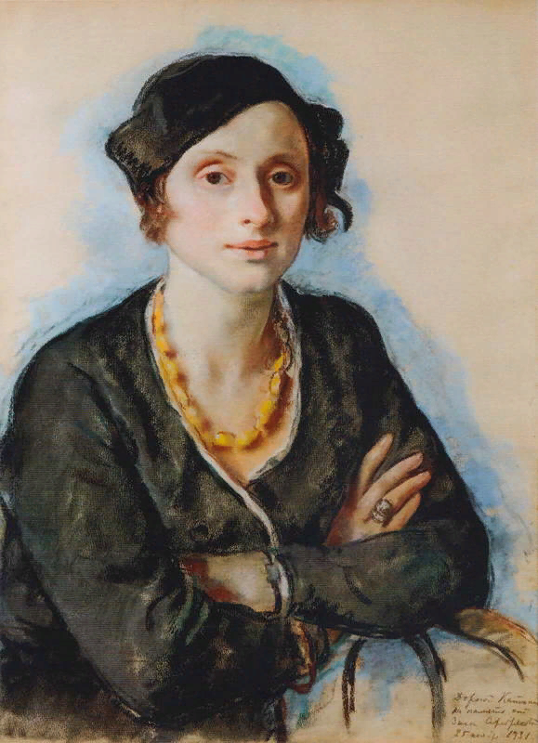
Екатерина Васильевна Сыромятникова (1914 – неизвестно) –
советская художница. Она писала пейзажи, натюрморты, портреты.

Slide 4
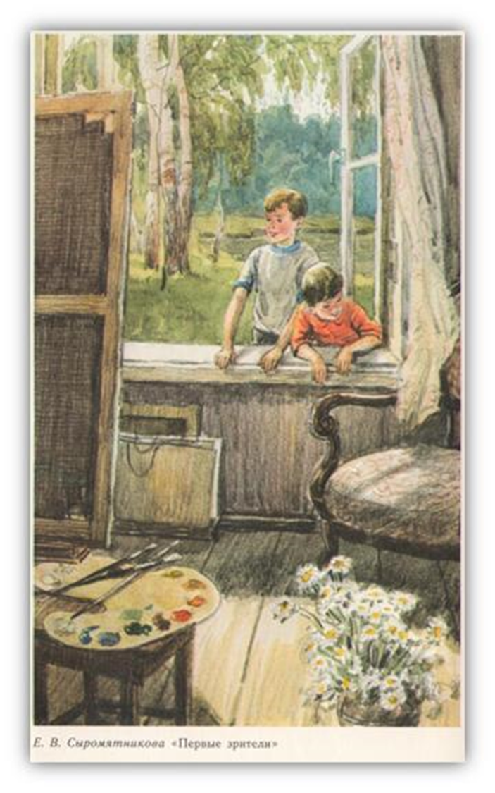
Что вы видите на картине?
На переднем крае справа …
Из окна, за спинами ребят…
Каков жанр картины?
И портреты мальчиков, и пейзаж за окном, и описание интерьера.
Что же изображено на полотне, которое рассматривали мальчики. Есть ли подсказки?
1929 г

Slide 5
Картина. Комната. Мальчишки,
почти залезшие в окно.
И не читают они книжки,
и не идут смотреть кино.
Картина в комнате и краски,
и кресло мягкое в углу,
но взгляд не оторвать от сказки,
от той прекраснейшей завязки,
что расплескалась по холсту.
В картине комната и тихо,
и звука не произнести.
Мы затаим дыханье, – слышишь,
чтоб красоту не извести.
Чтоб свежесть красок не поблекла,
ещё таких сырых, живых.
Чтоб нам чудес открылась дверка,
чтоб любоваться нам на них.
Игорь Брумер
1929 г

Slide 6
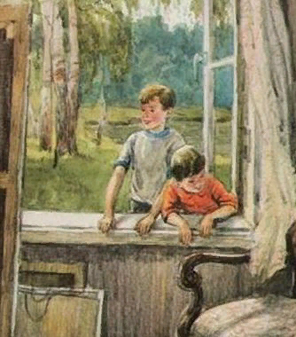
Картина называется «Первые зрители». Что означает это название?

Slide 7
Примерный план.
1. Краткая информация о художнике.
2. Описание картины:
1) что изображено на переднем плане,
2) что изображено на заднем,
3) на какие детали можно обратить внимание,
4) какова цветовая палитра изображения.
5) особенности картины, чем эта картина отличается от других.
3. Идея картины. Впечатлениями от увиденного

Slide 8
Что изображено на картине? Выберите правильные варианты.
1) открытое окно, комната художника, букет ромашек;
2) папка с эскизами, кошка, кресло;
3) кисти, портрет в рамке, краски;
4) занавеска на окне, мольберт, лес за окном.

Slide 9
Найдите ошибки в употреблении слов, фактические ошибки, подчеркните эти слова.
Мольберт ещё совсем чистый, на нём не смешаны краски, следовательно, картина только начата.
В названии картины «Первые зрители» есть юмор.
Мальчикам интересно посмотреть, как художник изображает свои картины.
На заднем плане мы видим приятную и просторную комнату.

